Slide 1
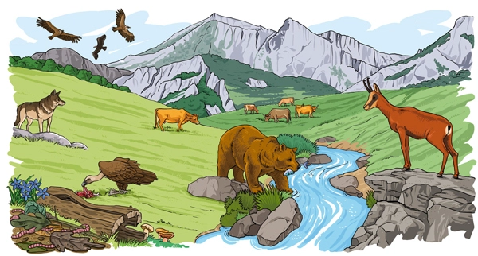
TIPUS D’ECOSISTEMES

Slide 2



Sabem que podem trobar 3 tipus d’ecosistemes segons el medi en que es troben:
Terrestre
Aquàtic
Mixtes

Slide 3
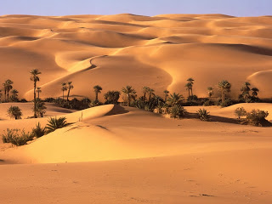
ECOSISTEMA TERRESTRE
Animals i plantes viuen a terra o a l’aire.
Poden dividir-se en quatre tipus:
  Desert - Selva
  Boscos - Matolls

Slide 4
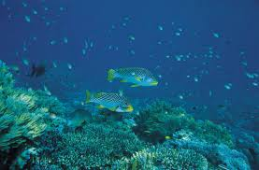
ECOSISTEMA AQUÀTIC
Tenen per biòtop algun cos d'aigua.
Poden dividir-se en 3 tipus:
  Mars
  Llacs
  Rius

Slide 5
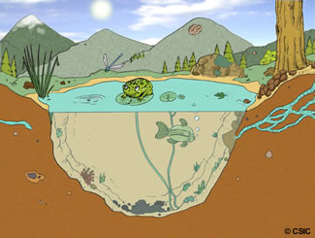
ECOSISTEMA MIXTE
Es tracta de la barreja entre ecosistema terrestre i aquàtic
Poden dividir-se en 2 tipus:
  Costes
  Zones humides

